Slide 1
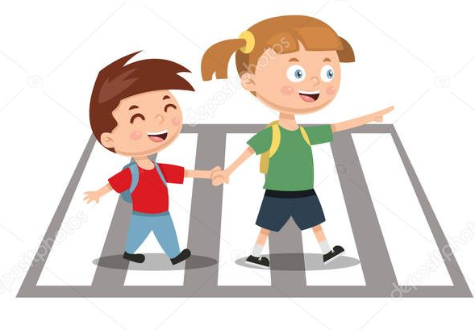
ГБУ ДО «Центр технического творчества»
Центр по профилактике детского дорожно-транспортного травматизма
Я по городу иду,
Я в беду не попаду.
Потому что твёрдо знаю —
Правила я выполняю
Пешеход
Тема занятия:
Безопасность юного пешехода

Slide 2
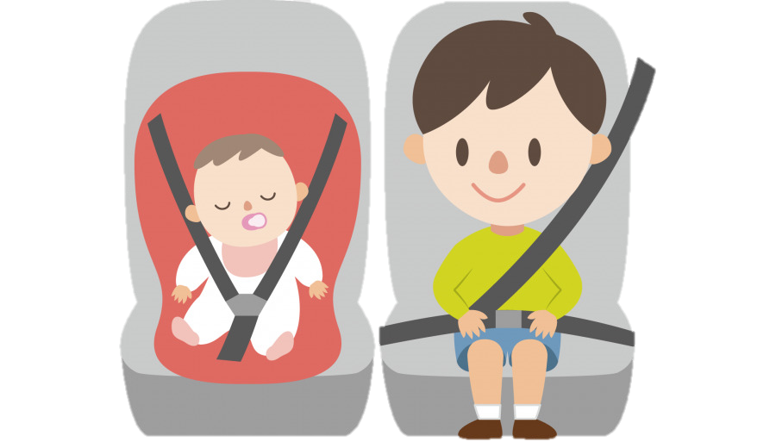
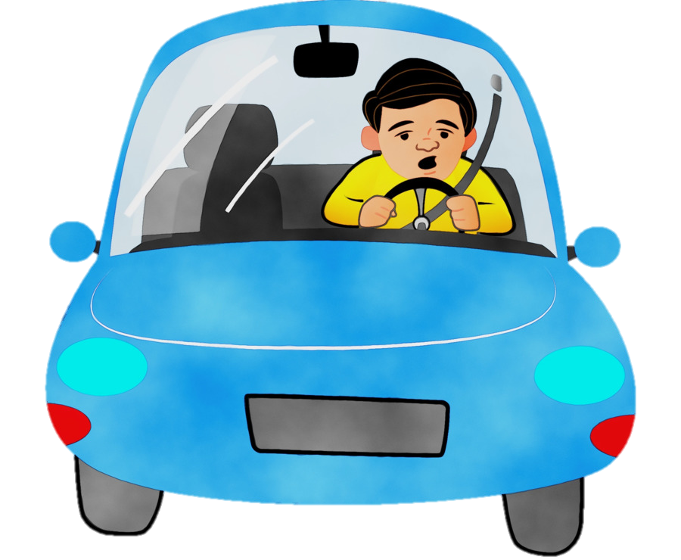
ГБУ ДО «Центр технического творчества»
Центр по профилактике детского дорожно-транспортного травматизма
Пешеходы
Пассажиры
Участники
Дорожного
движения
Водитель

Slide 3
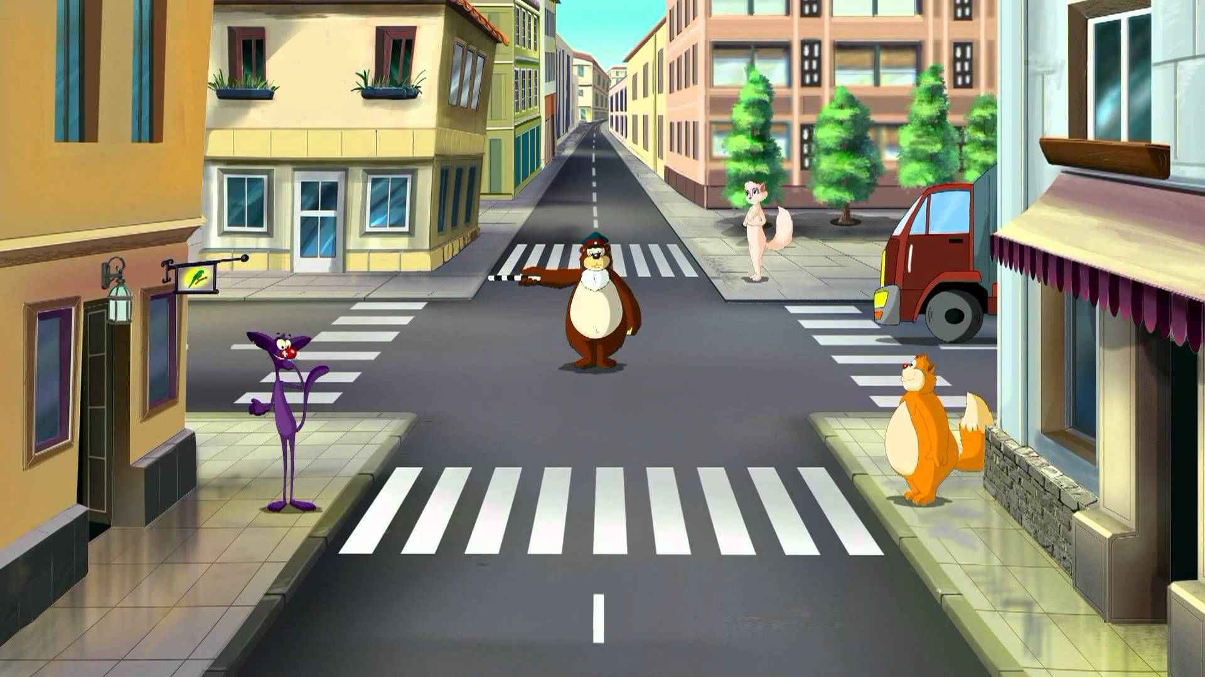
ГБУ ДО «Центр технического творчества»
Центр по профилактике детского дорожно-транспортного травматизма
Элементы дороги

Slide 4
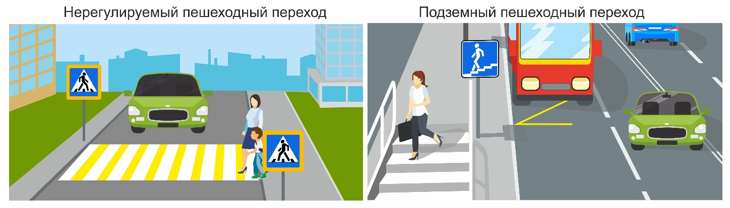
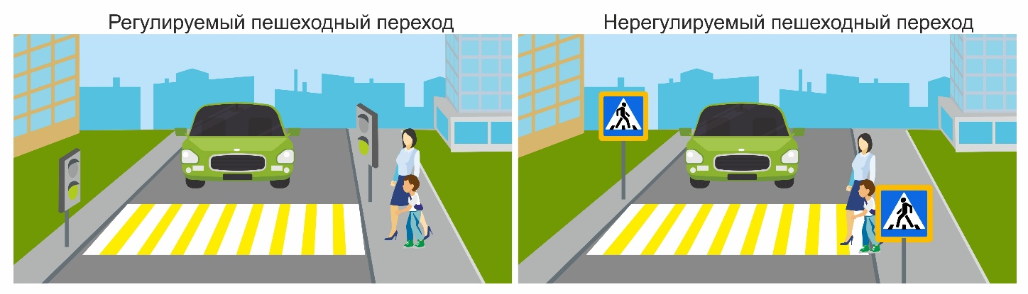
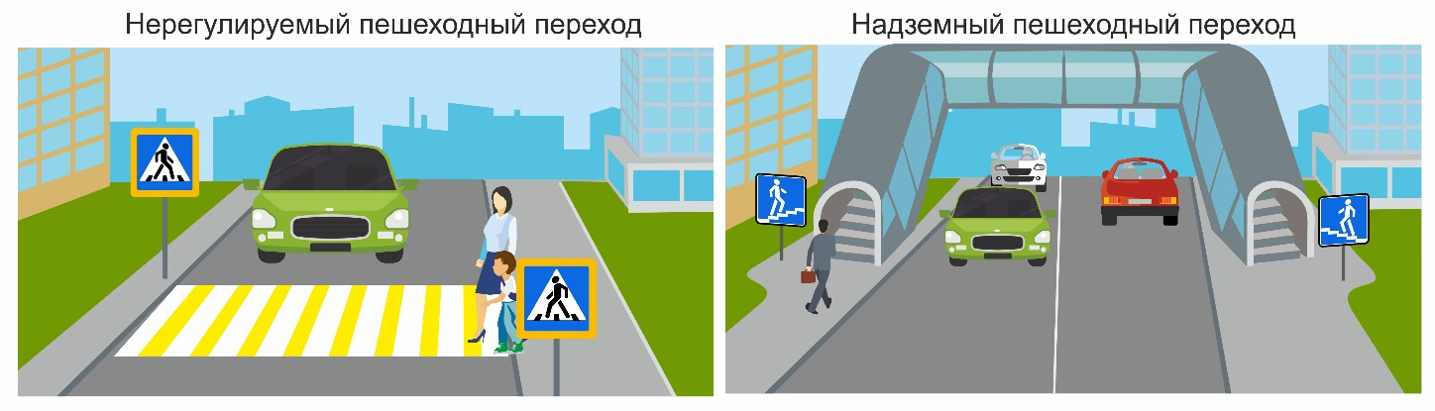
ГБУ ДО «Центр технического творчества»
Центр по профилактике детского дорожно-транспортного травматизма
Пешеходный переход
Подземный пешеходный переход
Наземный пешеходный переход
Надземный пешеходный переход

Slide 5
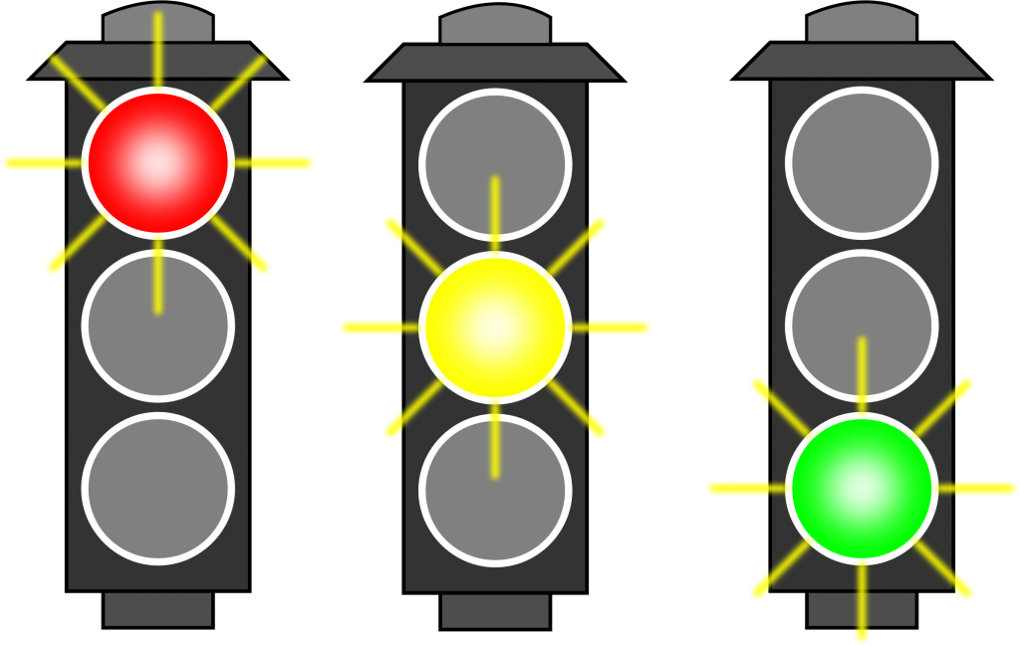
ГБУ ДО «Центр технического творчества»
Центр по профилактике детского дорожно-транспортного травматизма
Значение сигналов светофора

Slide 6

ГБУ ДО «Центр технического творчества»
Центр по профилактике детского дорожно-транспортного травматизма
Пешеходный светофор

Slide 7

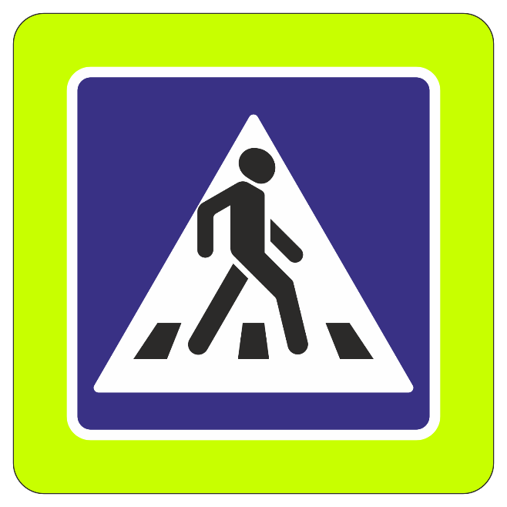

ГБУ ДО «Центр технического творчества»
Центр по профилактике детского дорожно-транспортного травматизма
Знаки дорожного движения
Подземный пешеходный переход
Пешеходный переход
Надземный пешеходный переход

Slide 8

ГБУ ДО «Центр технического творчества»
Центр по профилактике детского дорожно-транспортного травматизма
Дорожный знак «дети»
Под этот знак дорогу переходить дорогу нельзя!

Slide 9
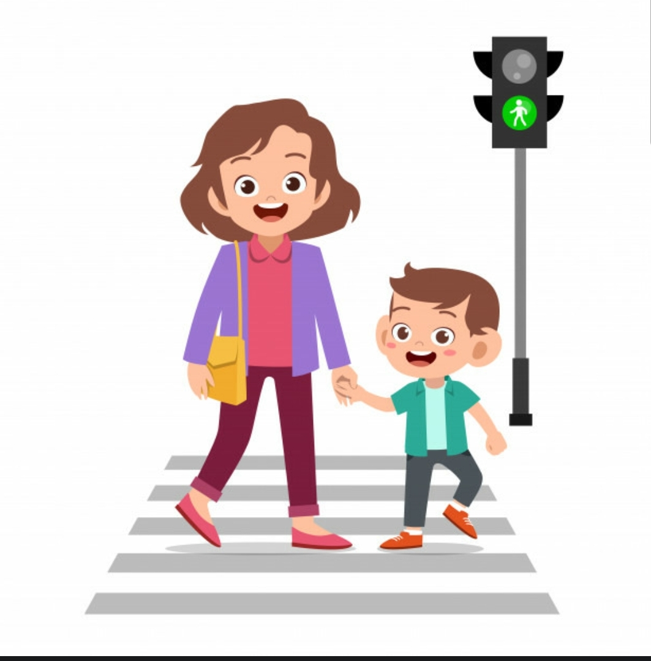
ГБУ ДО «Центр технического творчества»
Центр по профилактике детского дорожно-транспортного травматизма
Алгоритм перехода дороги
Даже при зеленом сигнале светофора вы должны быть внимательны и осторожны!

Slide 10
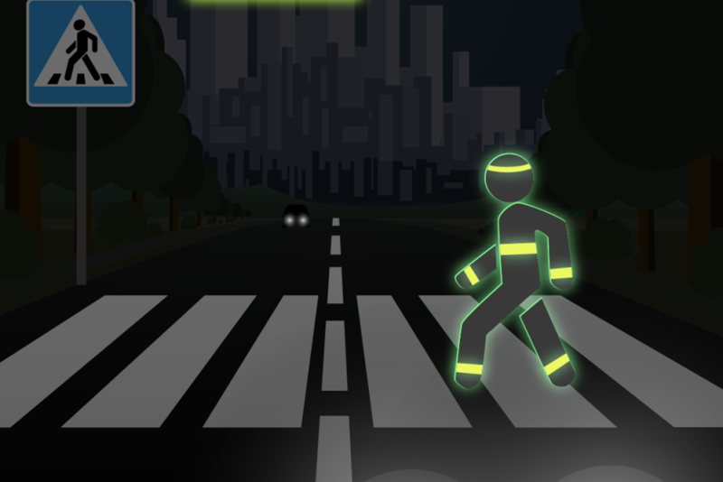




ГБУ ДО «Центр технического творчества»
Центр по профилактике детского дорожно-транспортного травматизма
Световозвращающие элементы

Slide 11
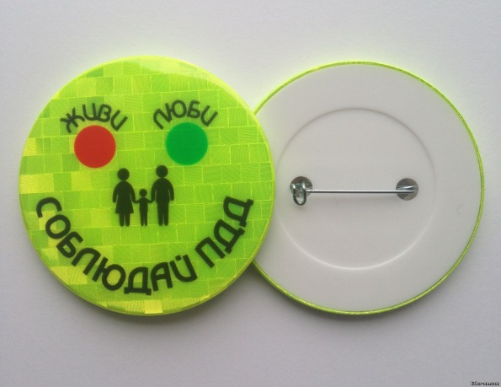
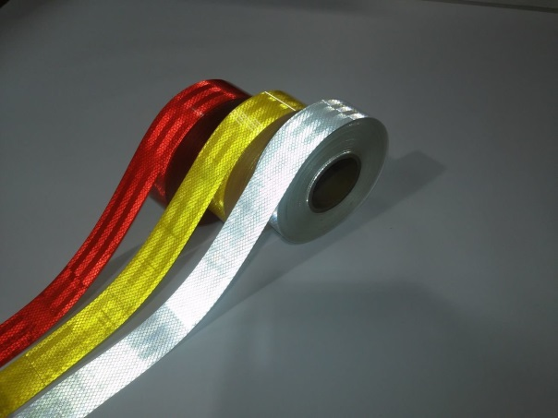
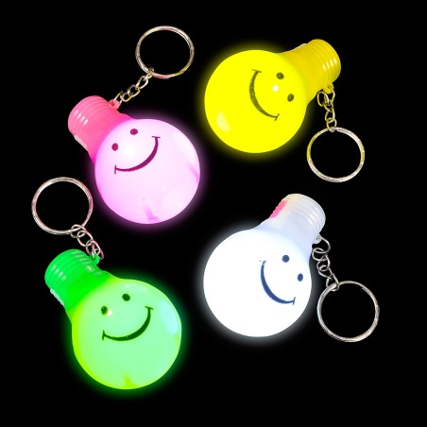
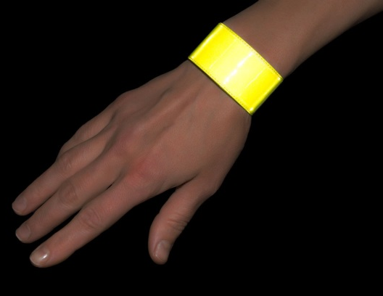
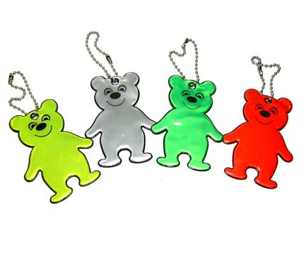
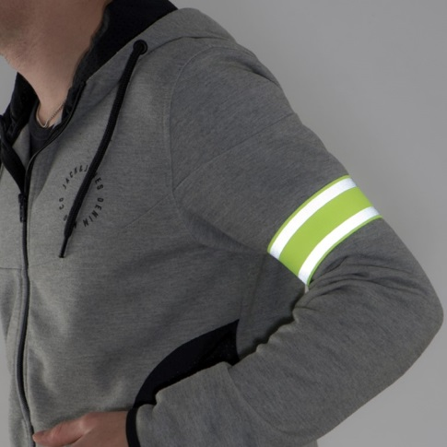
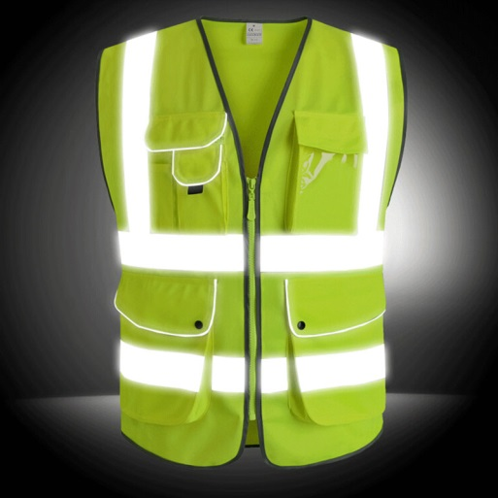

ГБУ ДО «Центр технического творчества»
Центр по профилактике детского дорожно-транспортного травматизма

Slide 12
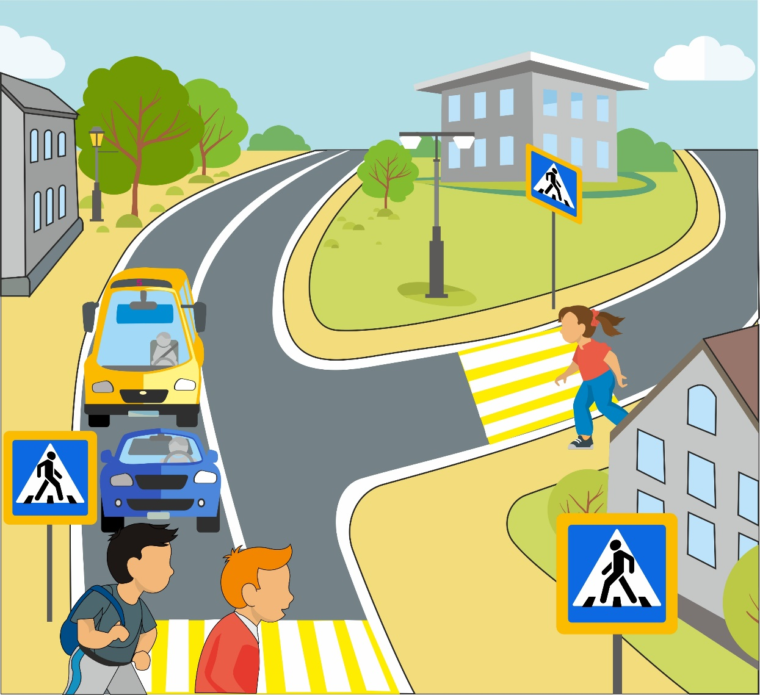
ГБУ ДО «Центр технического творчества»
Центр по профилактике детского дорожно-транспортного травматизма
Безопасных вам дорог!

